Slide 1
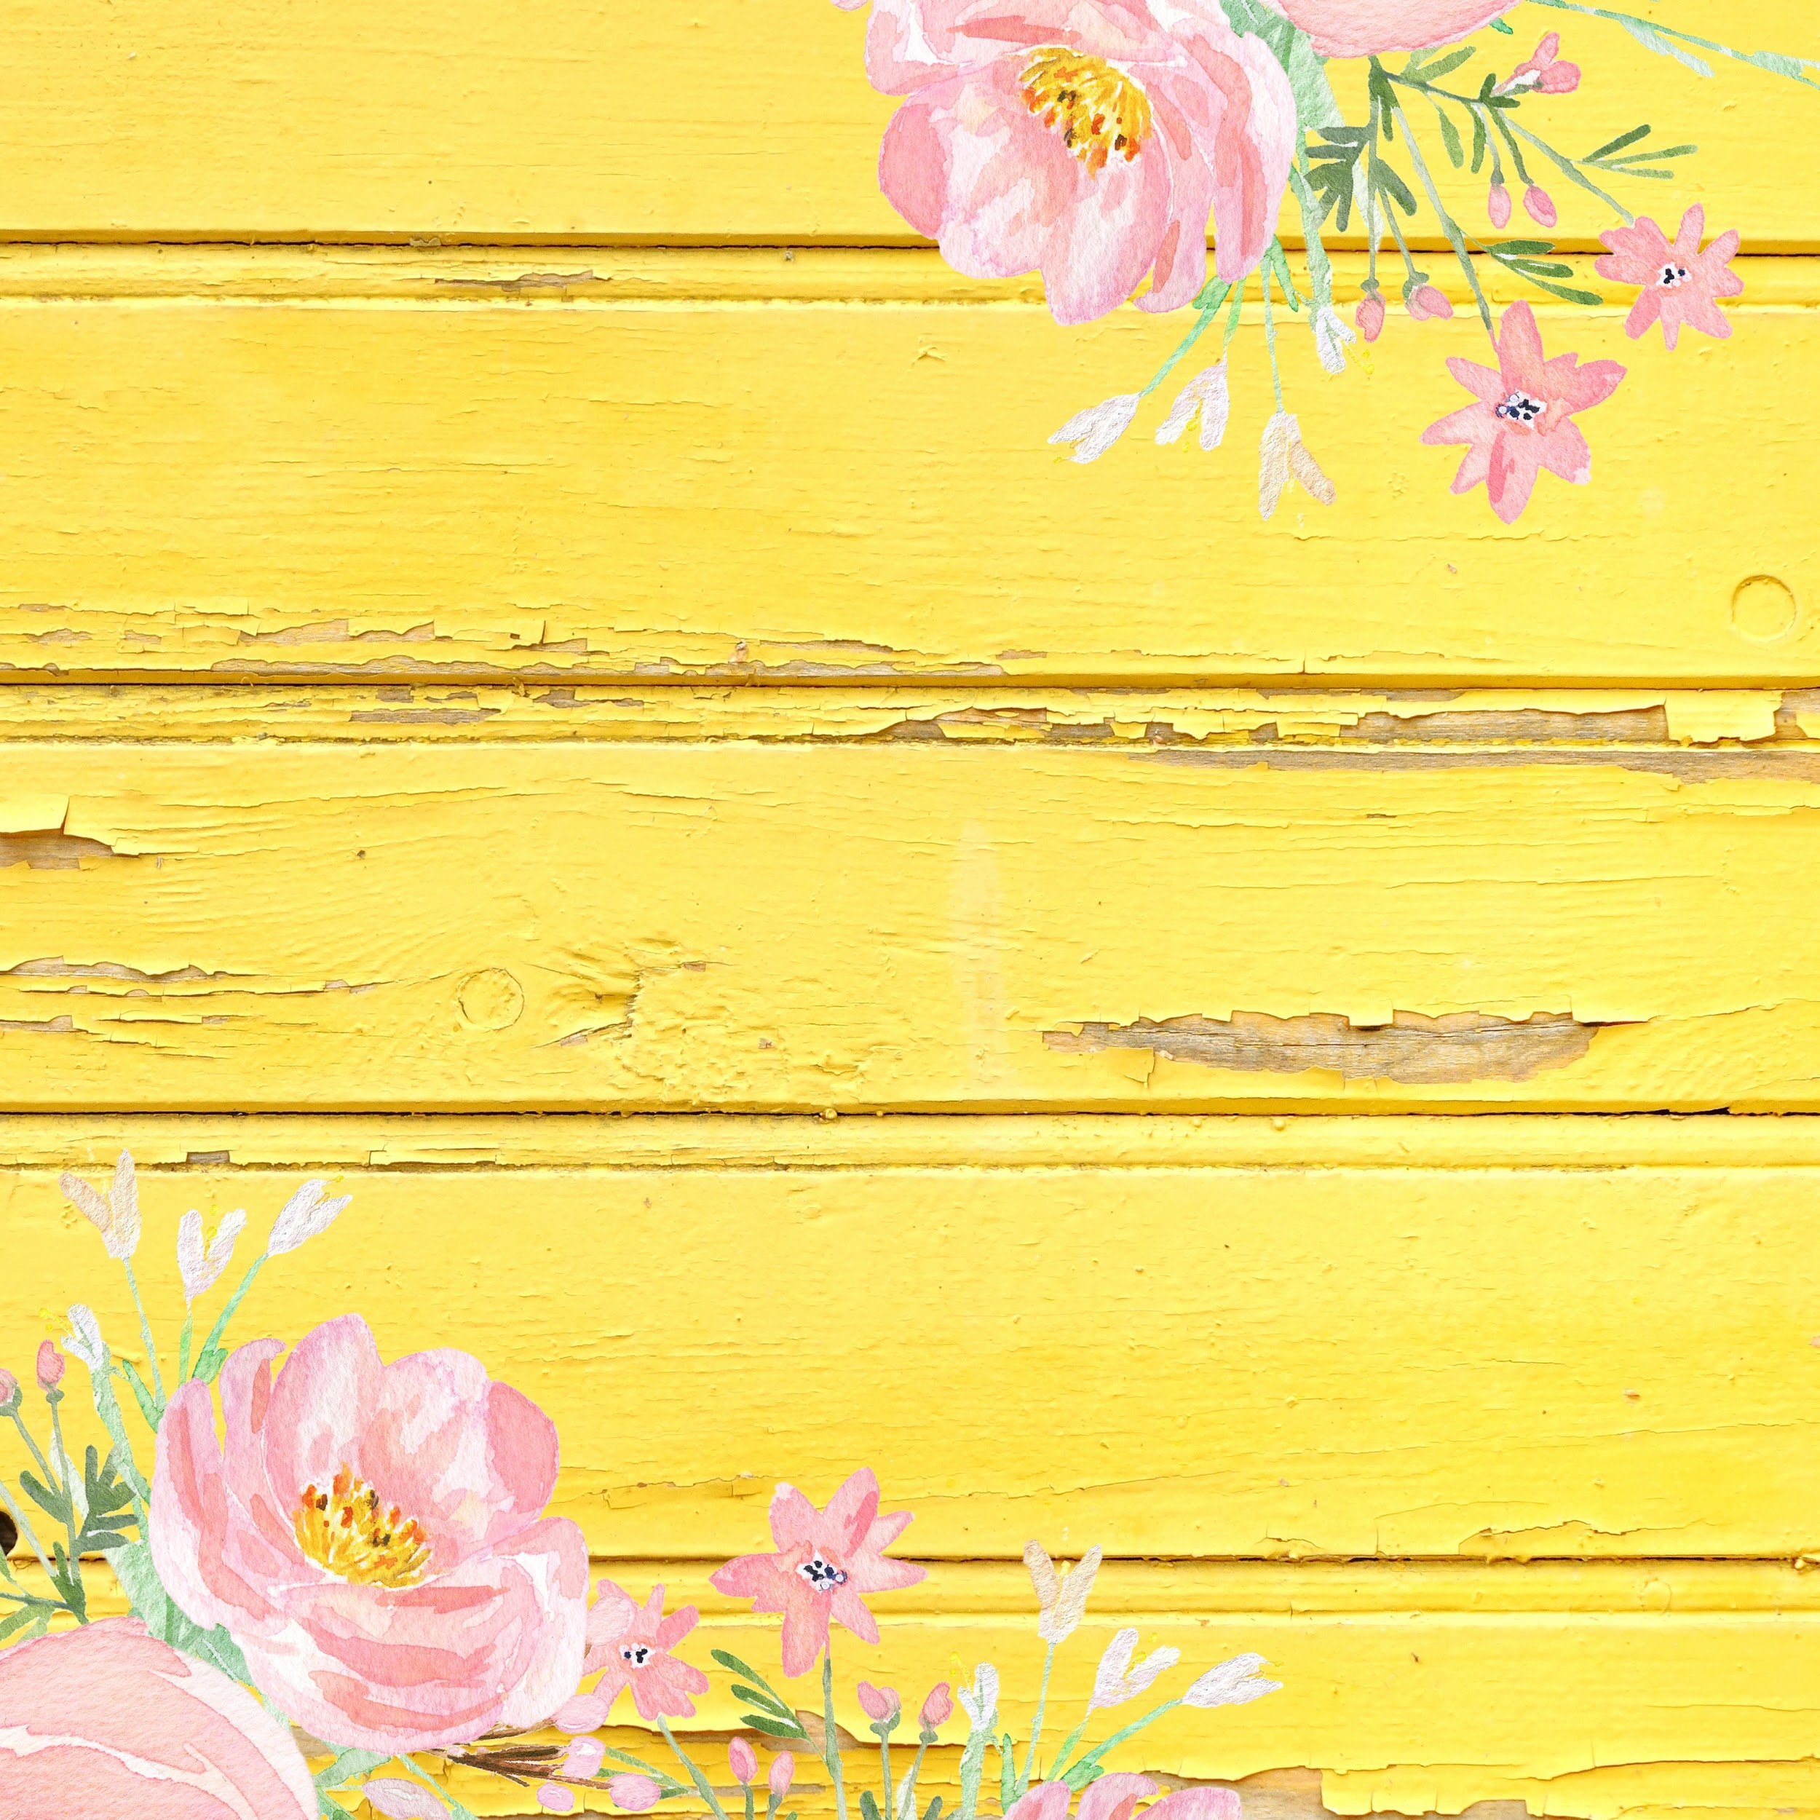
Мастер-класс
“Портрет БАБУШКИ”
(аппликации из кругов и полукругов)
Составитель:Монахова И. А.

Slide 2
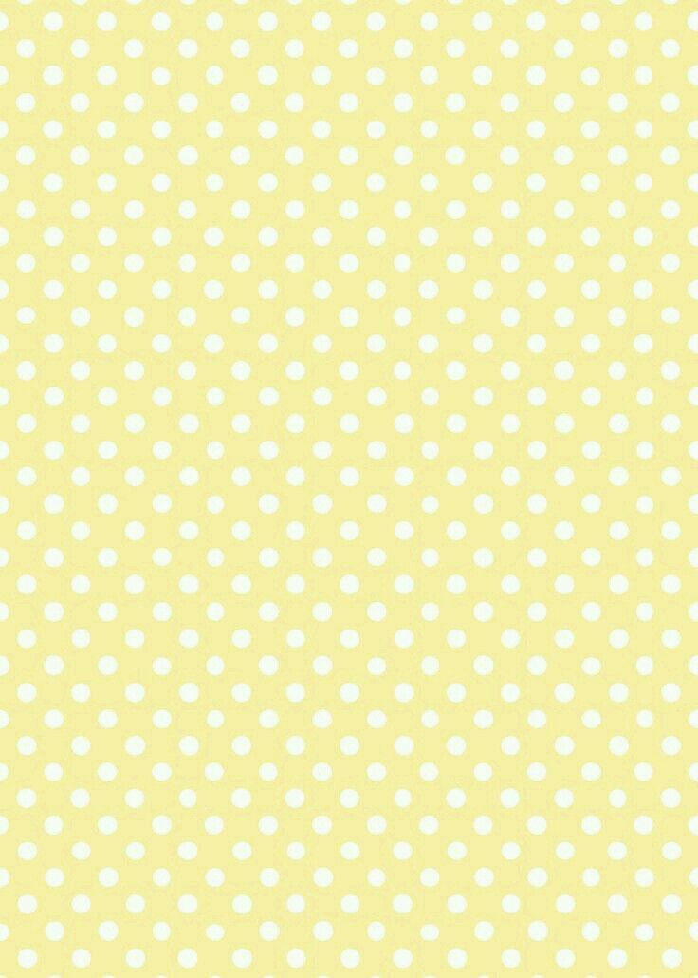
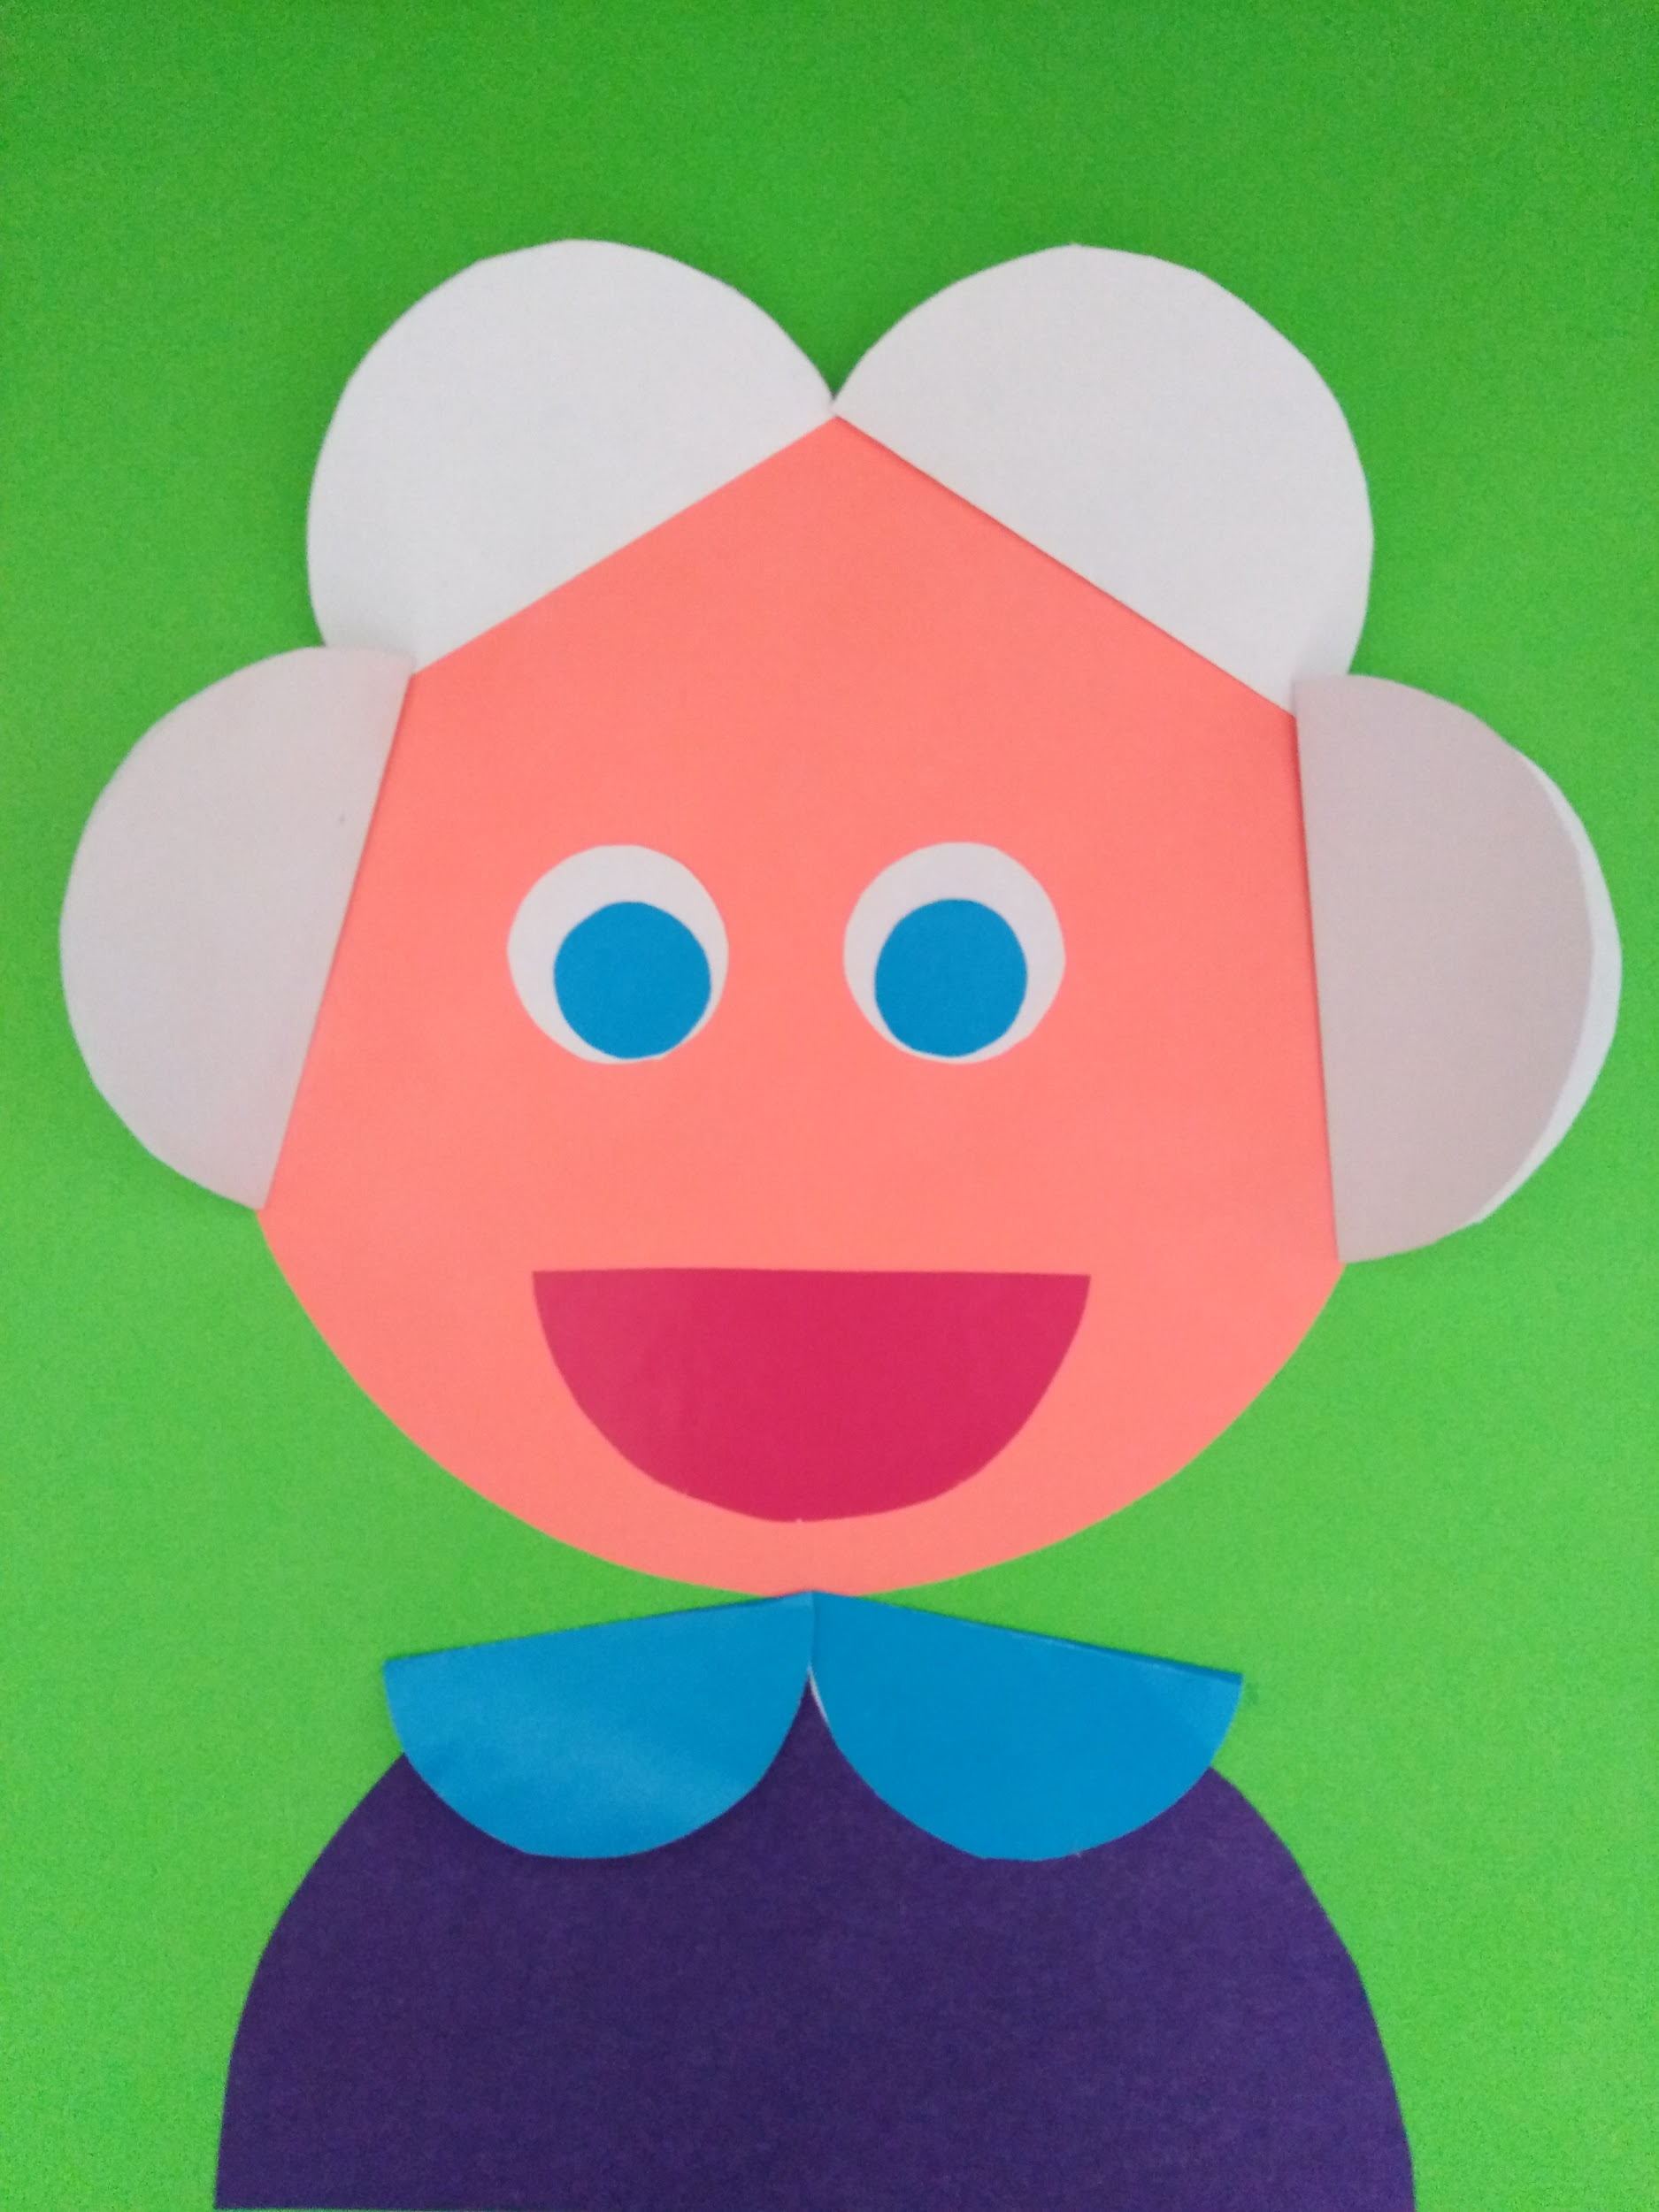
Бабушкины руки
Л. Квитка
Я с бабушкой своею
Дружу давным-давно.
Она во всех затеях
Со мною заодно.
Я с ней не знаю скуки,
И все мне любо в ней,
Но бабушкины руки
Люблю всего сильней.

Slide 3
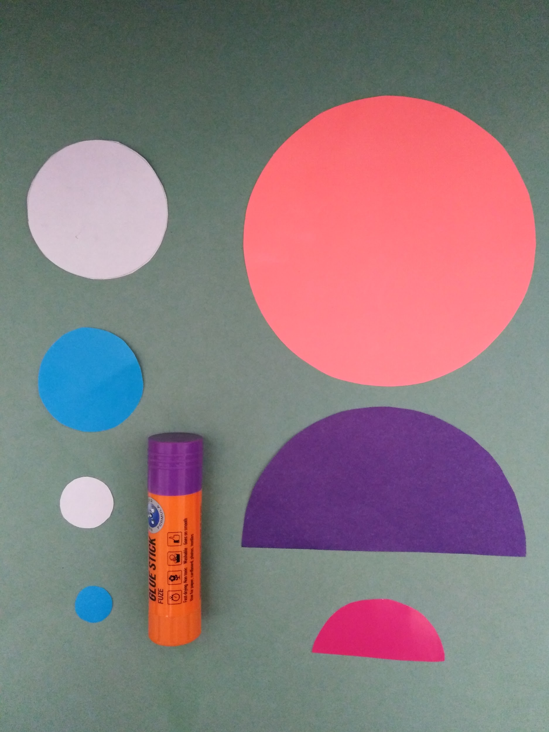
Нам понадобится:
Лист цветного картона(основа для портрета)
Круг ≈ D 13 см (голова)
Полукруг ≈ D 13 см (кофта)
Круг ≈ D 6 см (волосы) - 4 шт
Круг ≈ D 2,5см и D 1,5 см (глаза) - по 2 шт
Круг ≈ D 5 см (воротник)- 2 шт
Полукруг D 5 см (рот)
4
2
2
2
Выбор цвета бумаги и картона зависит от Вашего желания и фантазии

Slide 4
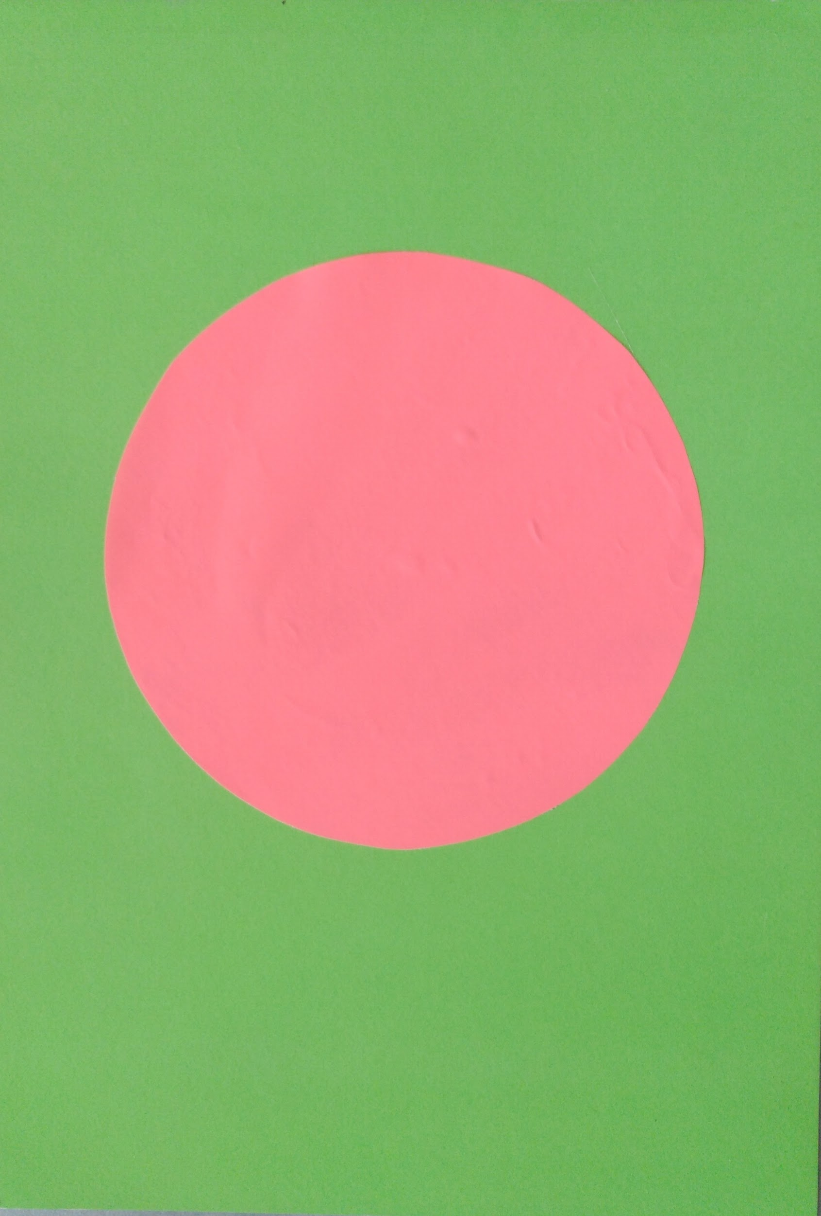
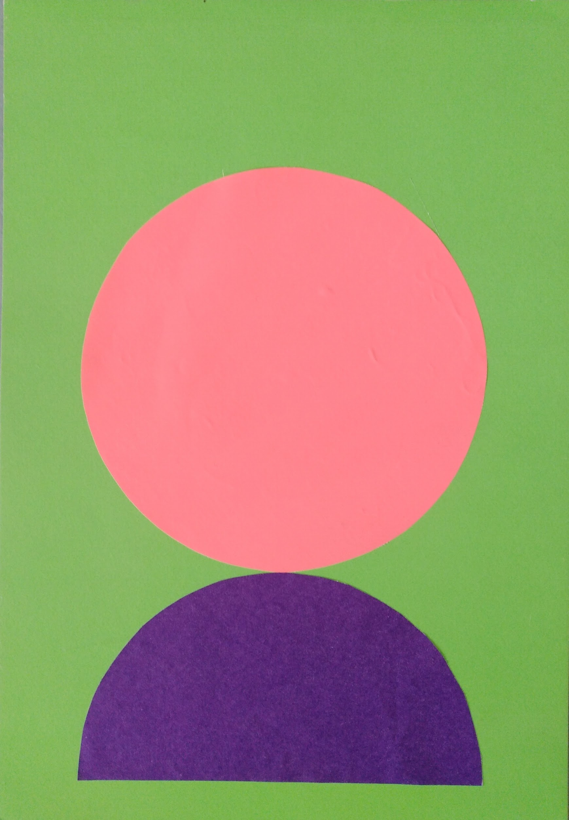
Приклеиваем полукруг D 13 см (кофта)
Приклеиваем круг
D 13 см (голова)

Slide 5
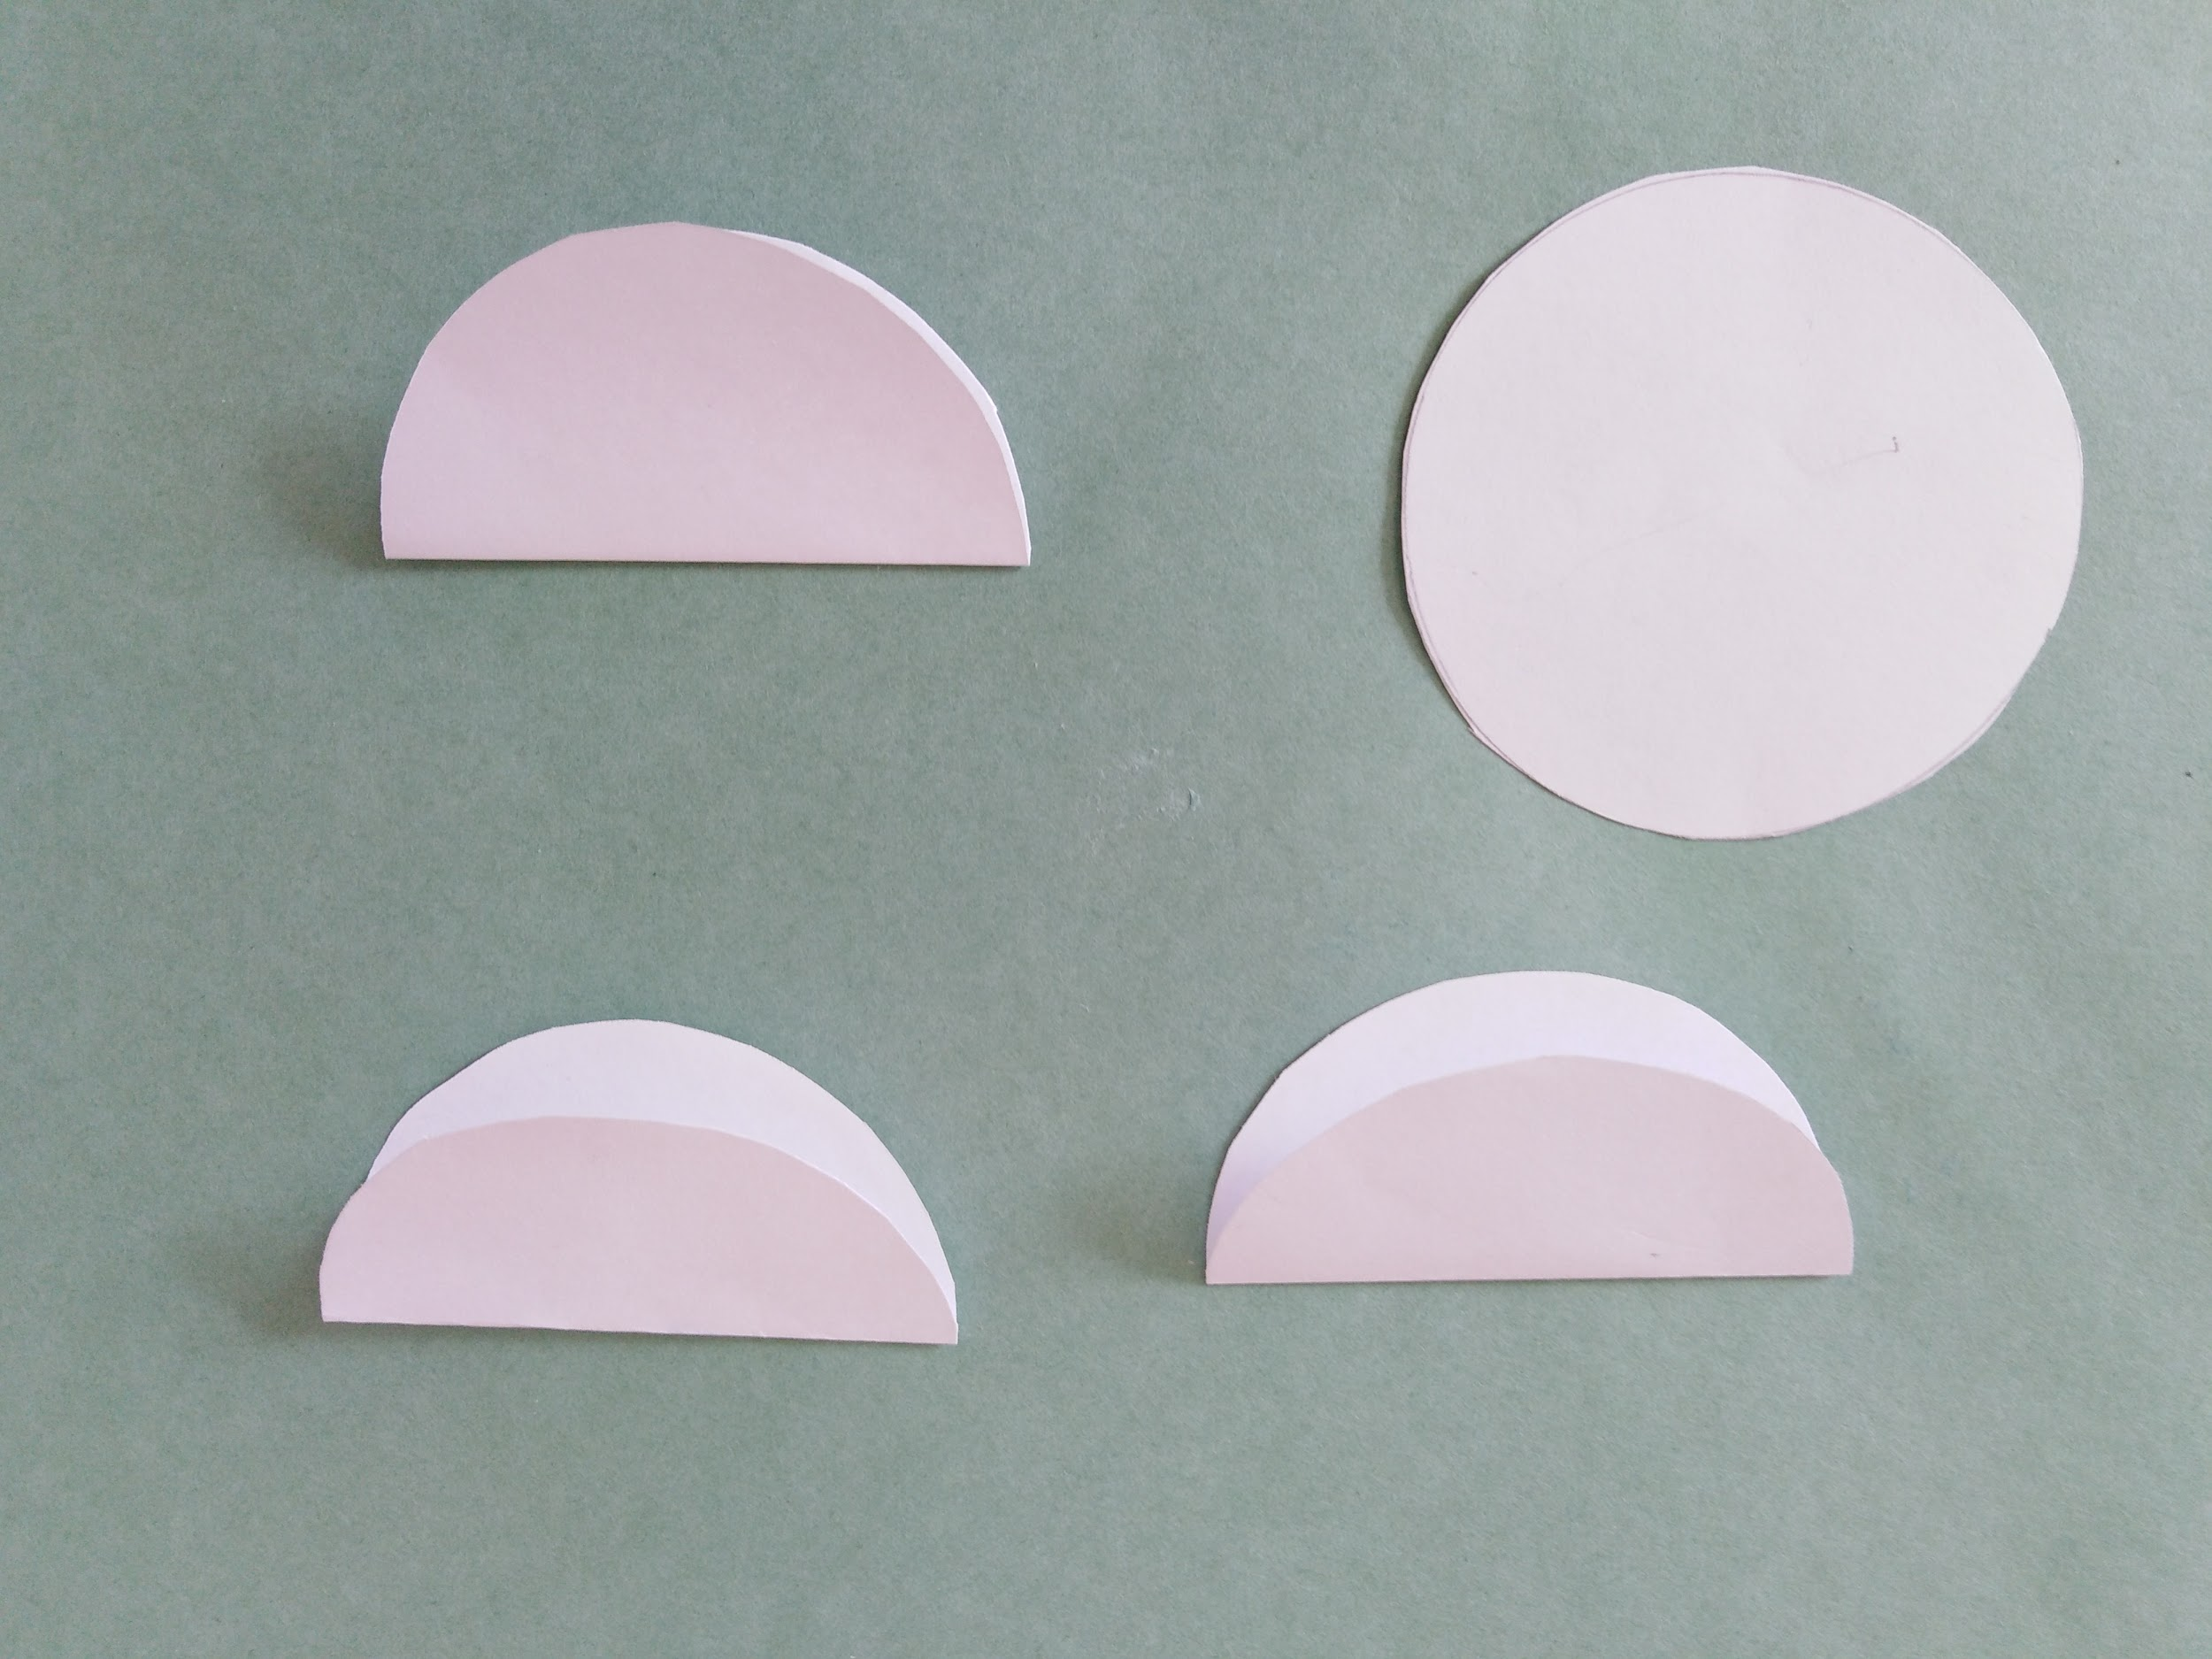
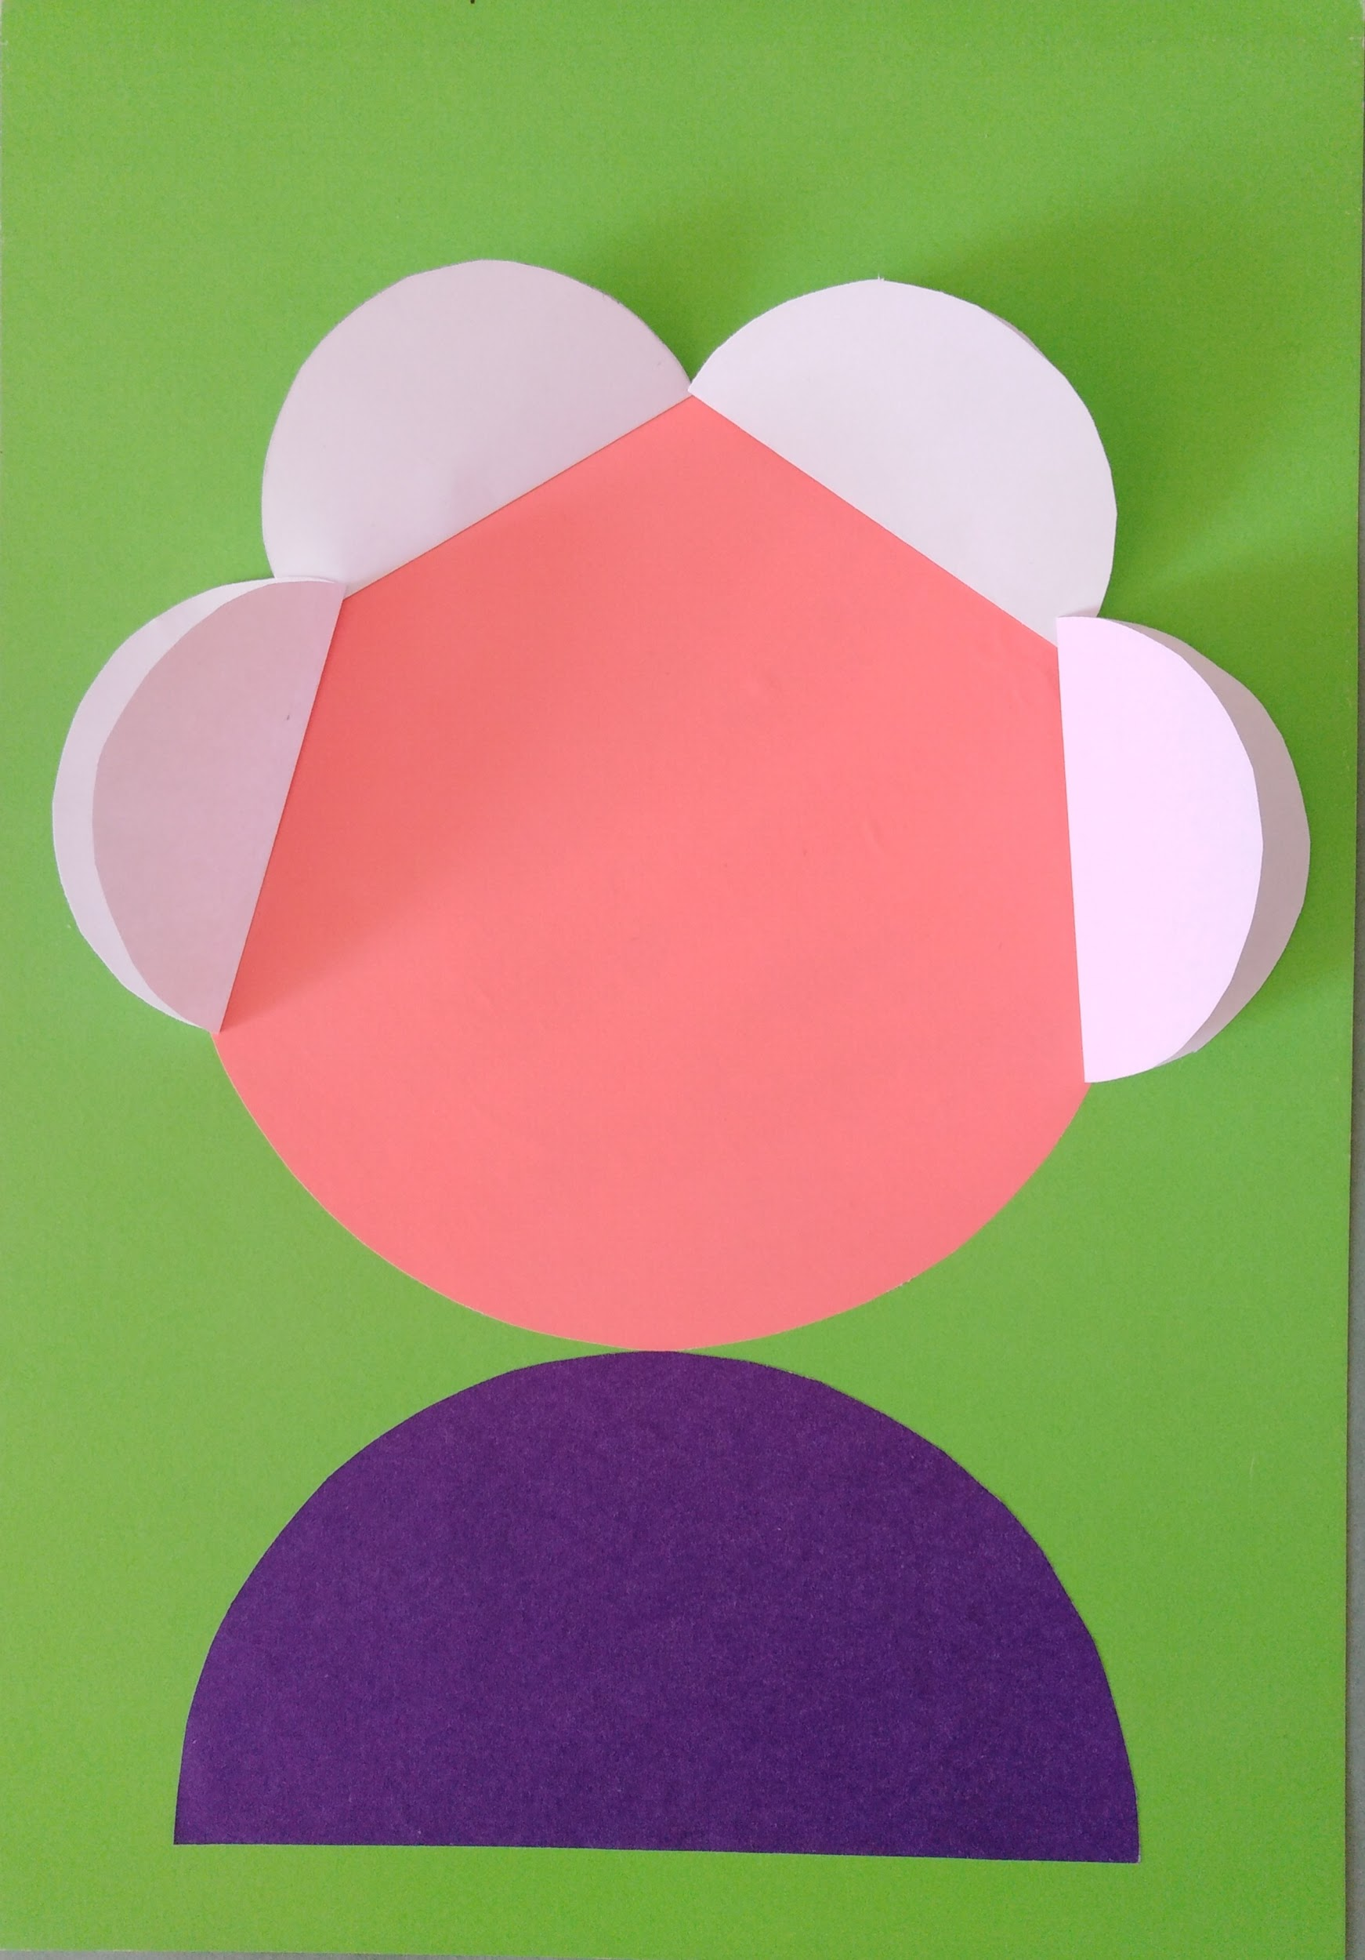
Делаем волосы.
Складывает круги D6 см пополам.
Приклеиваем к верхней части головы.

Slide 6
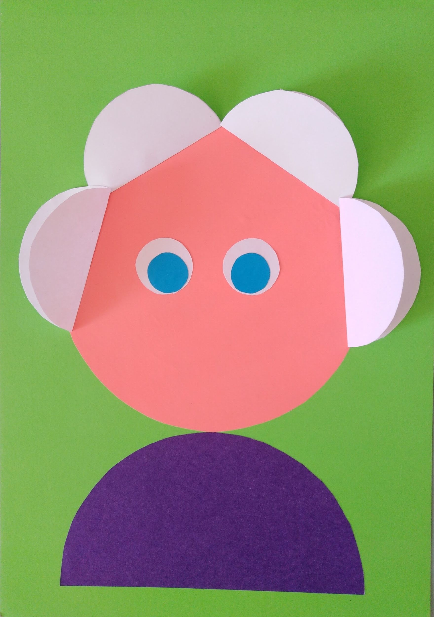
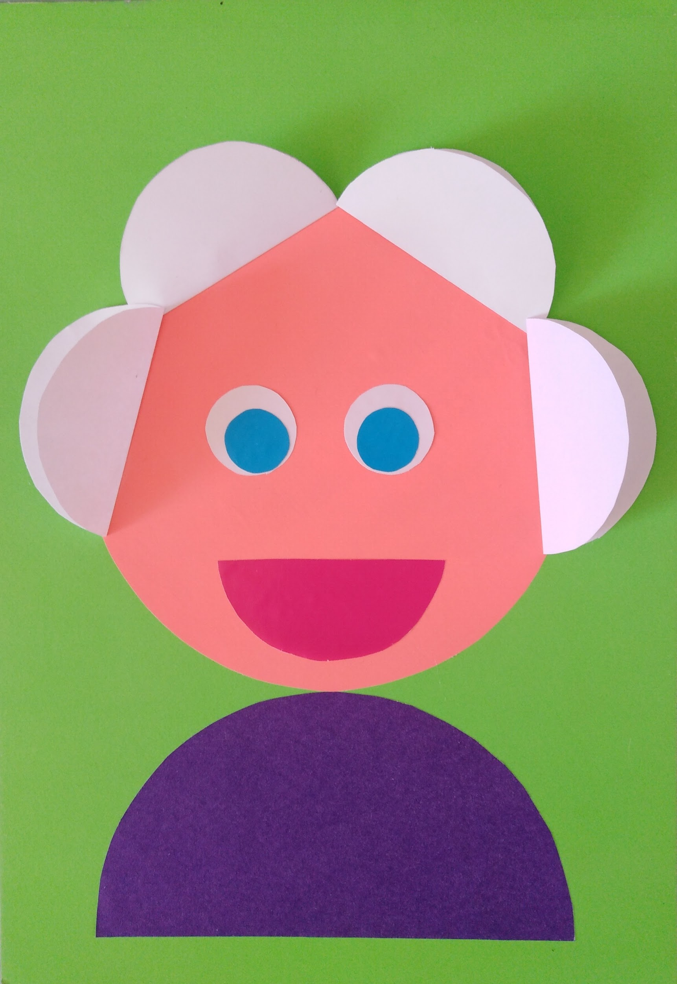
Приклеиваем рот
Приклеиваем глаза

Slide 7
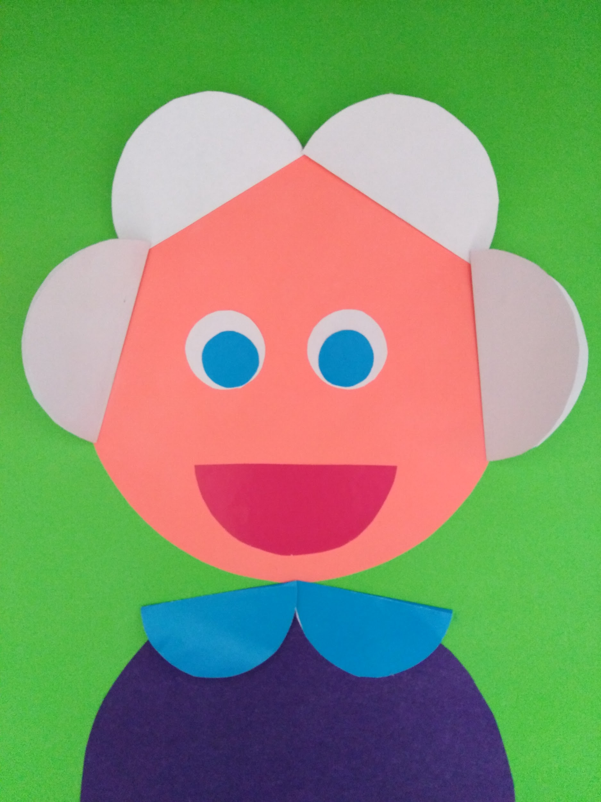
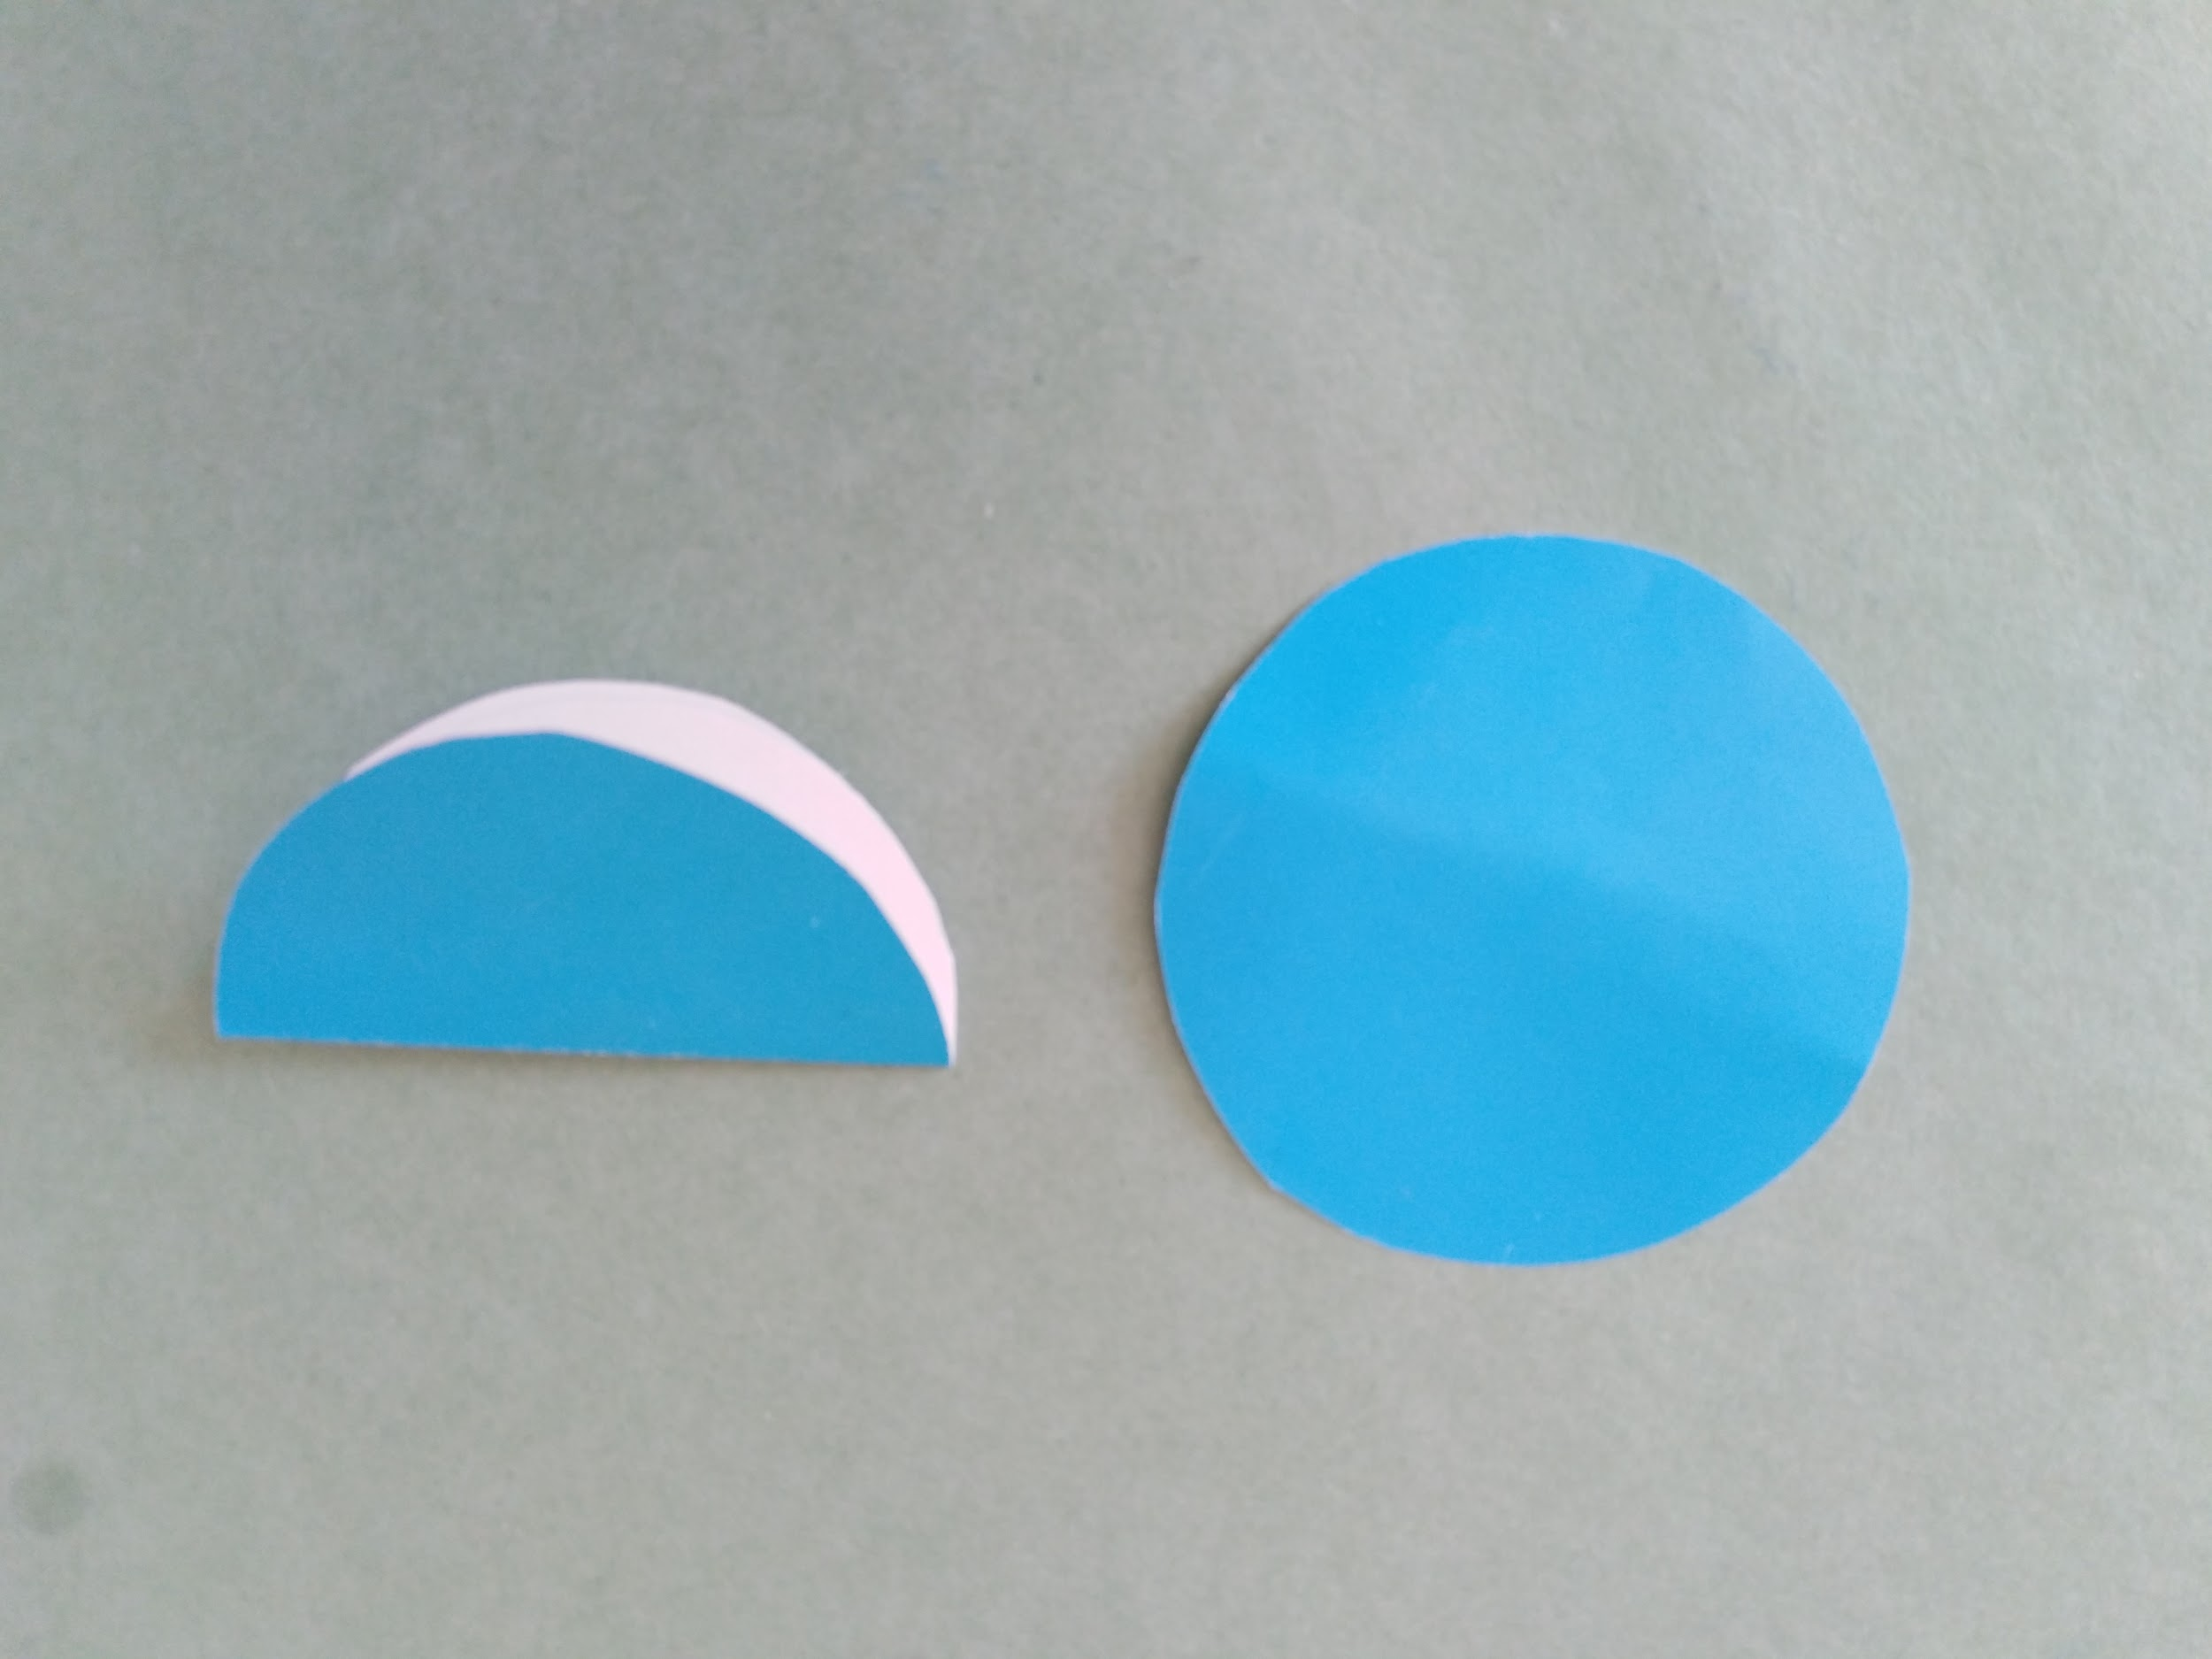
Делаем воротничок. Складывает круги D 5 см.
Приклеиваем.

